Slide 1

POWIAT ZĄBKOWICKI

Slide 2
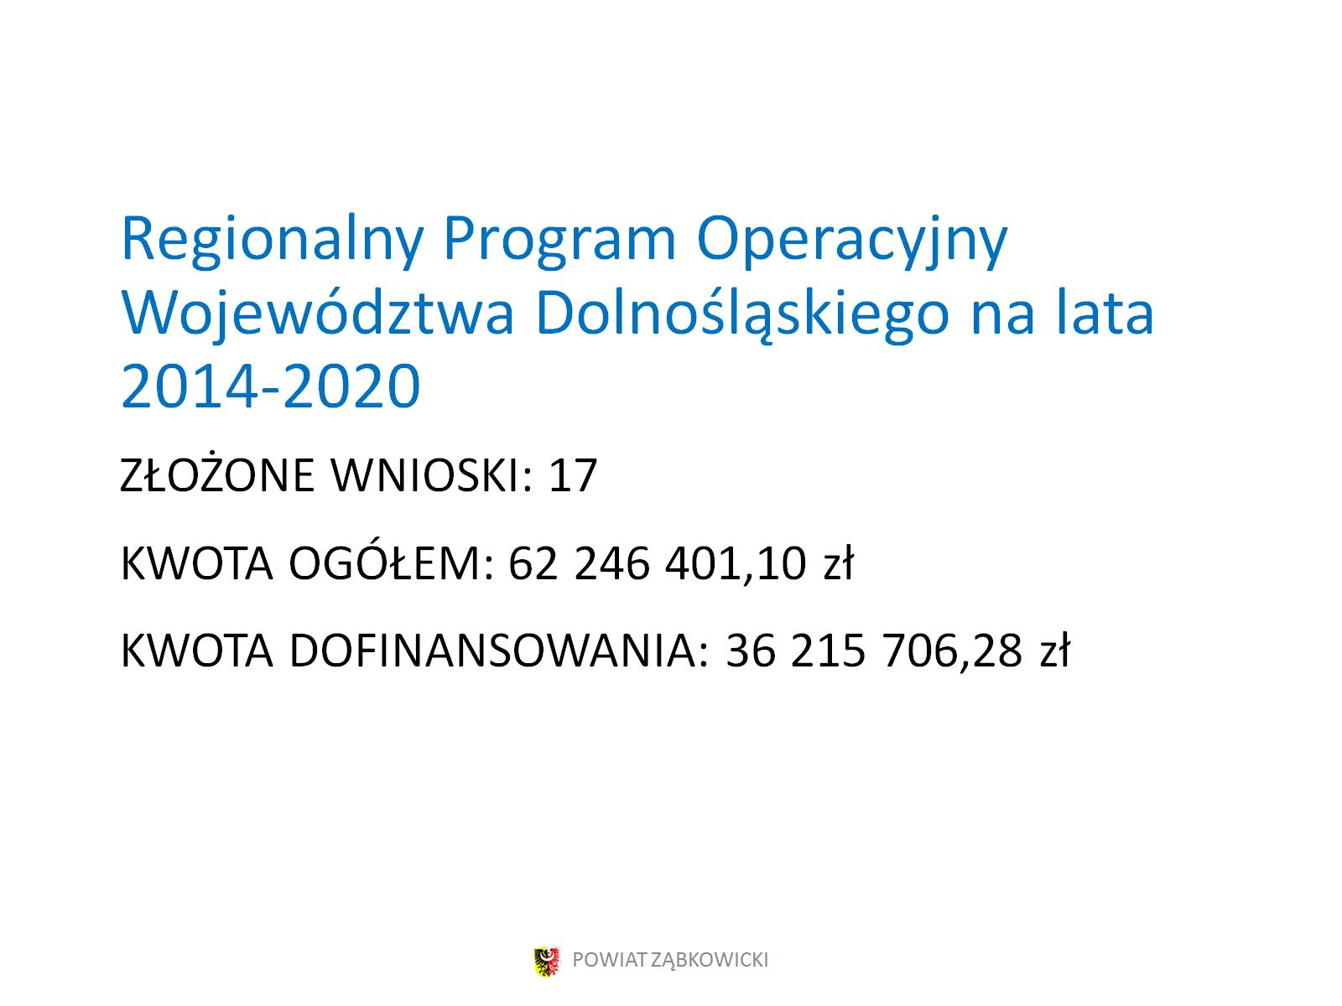

Slide 3
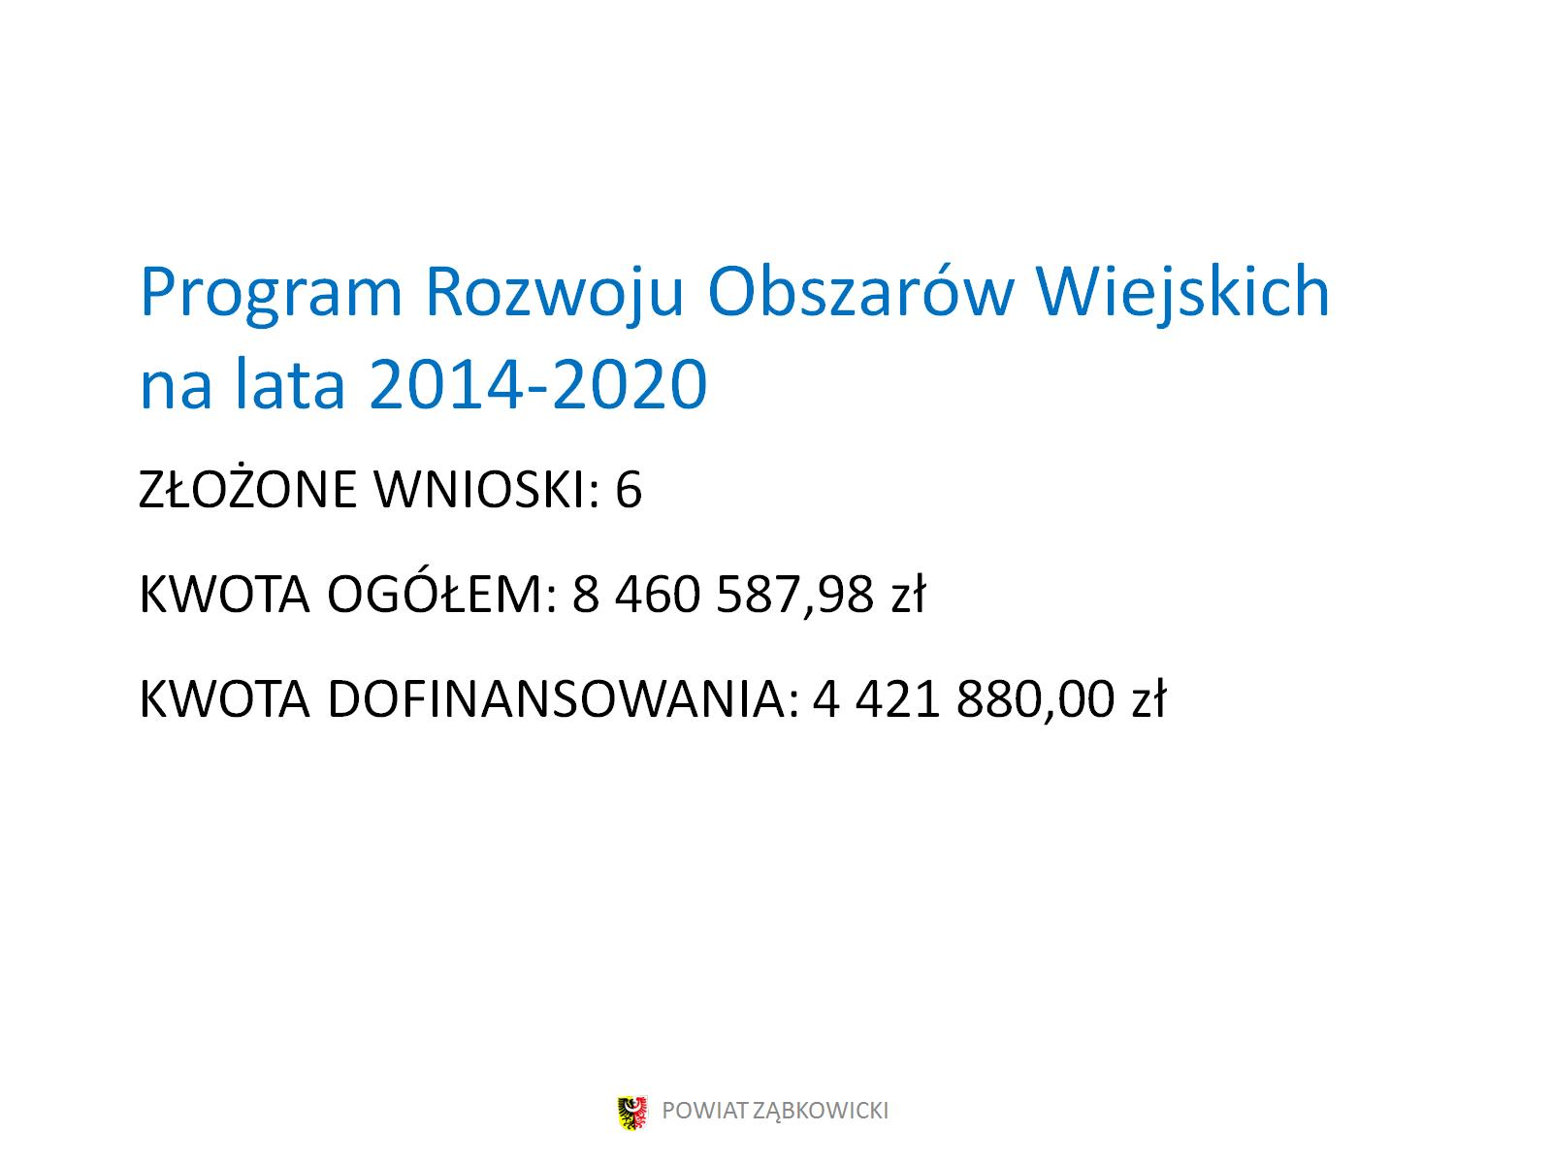

Slide 4
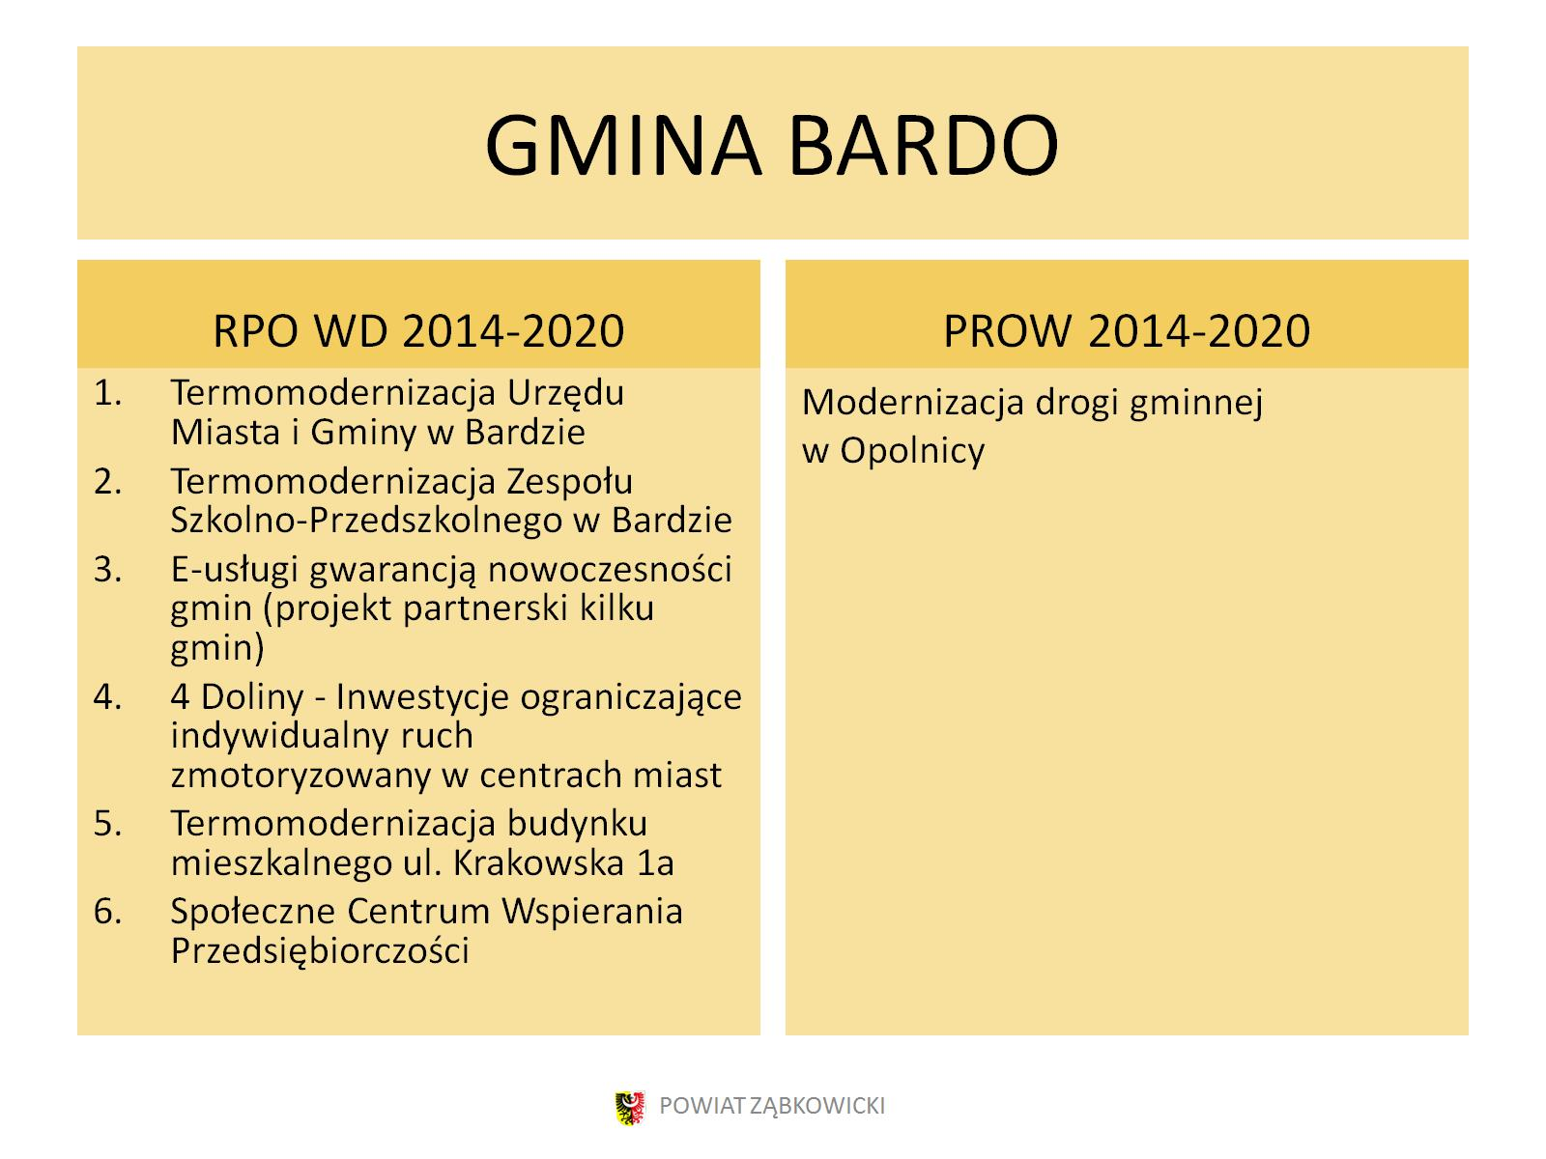
GMINA BARDO

Slide 5
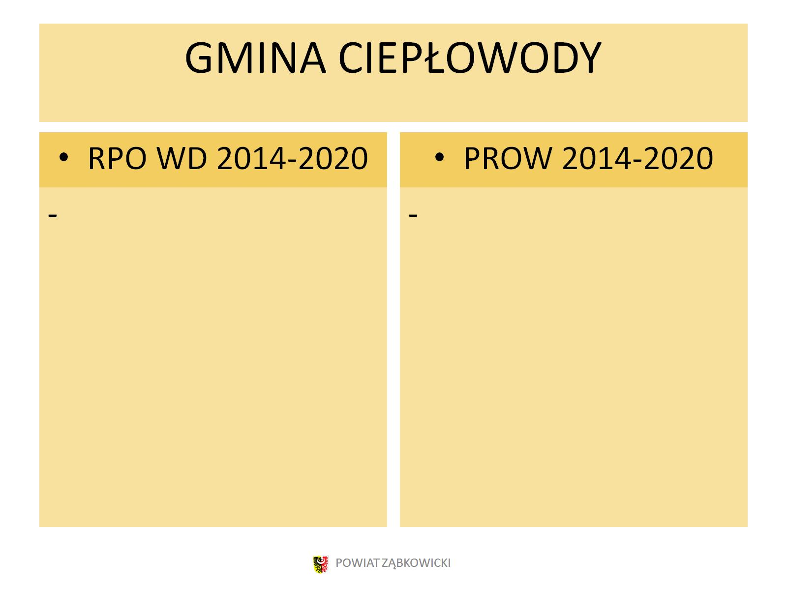

Slide 6
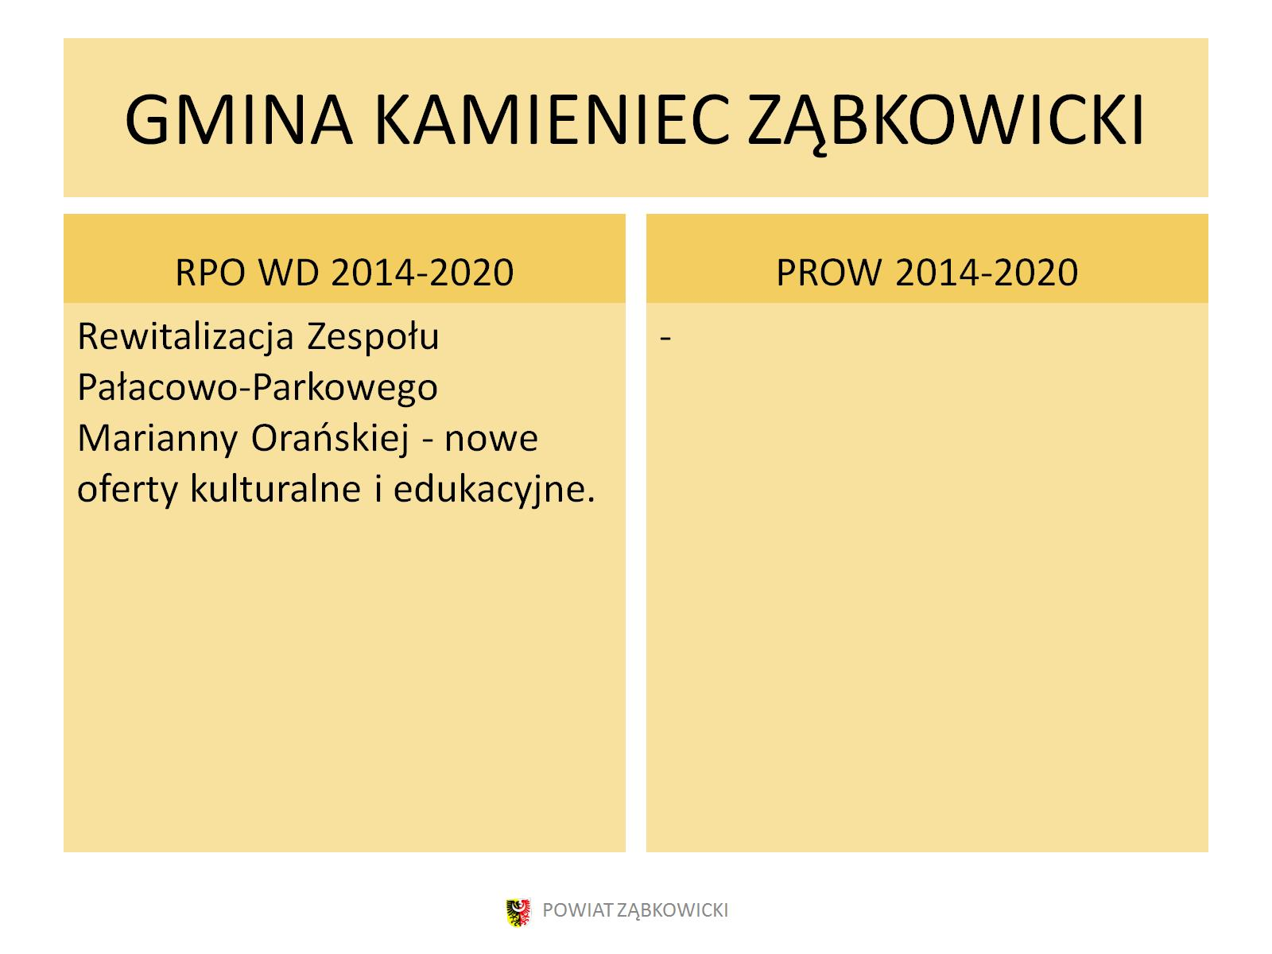
GMINA KAMIENIEC ZĄBKOWICKI

Slide 7
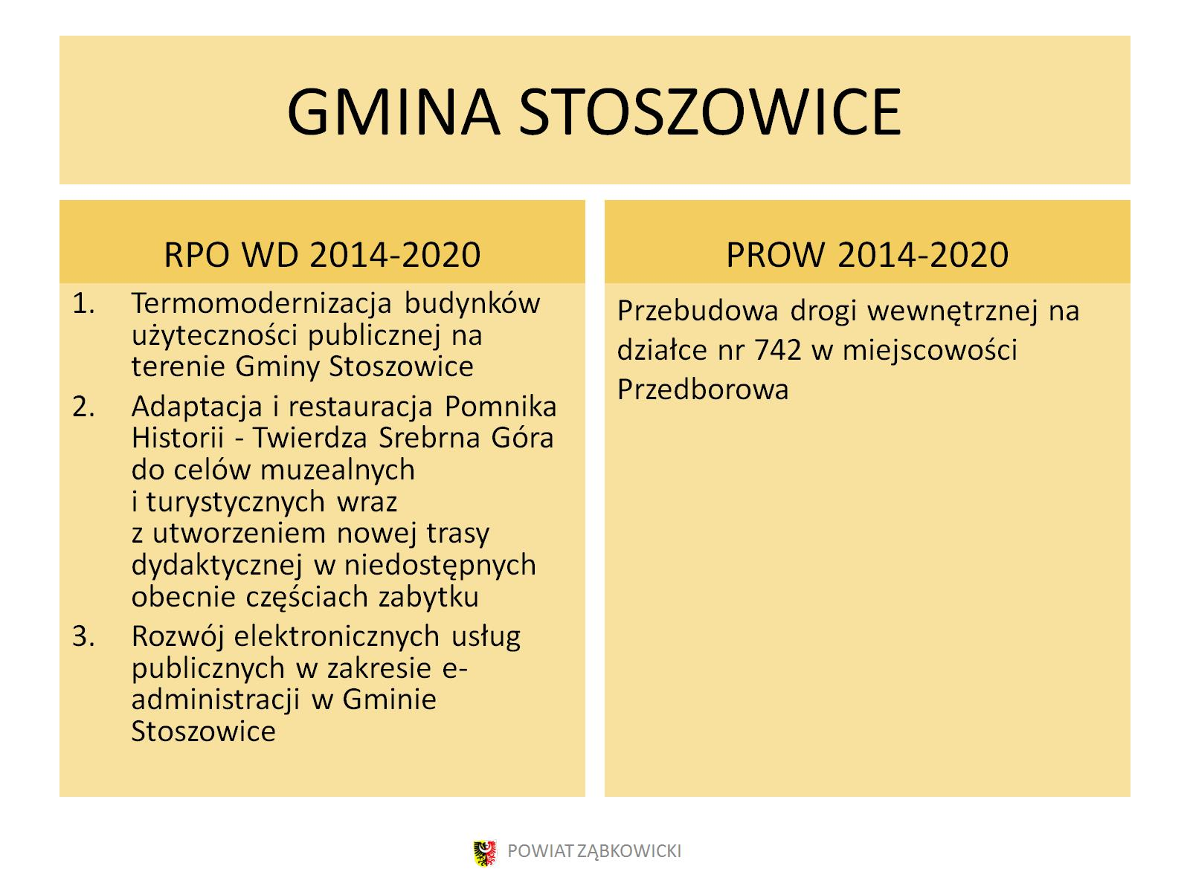
GMINA STOSZOWICE

Slide 8
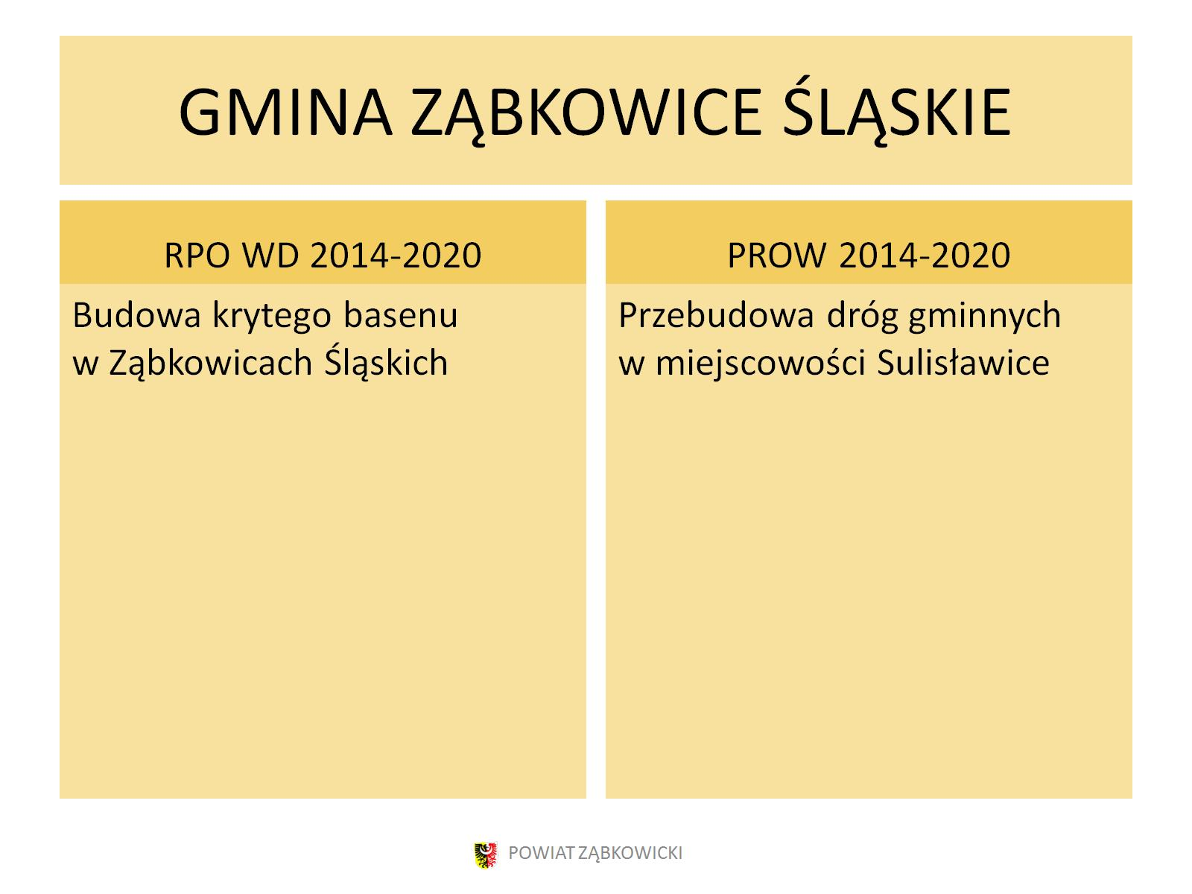
GMINA ZĄBKOWICE ŚLĄSKIE

Slide 9
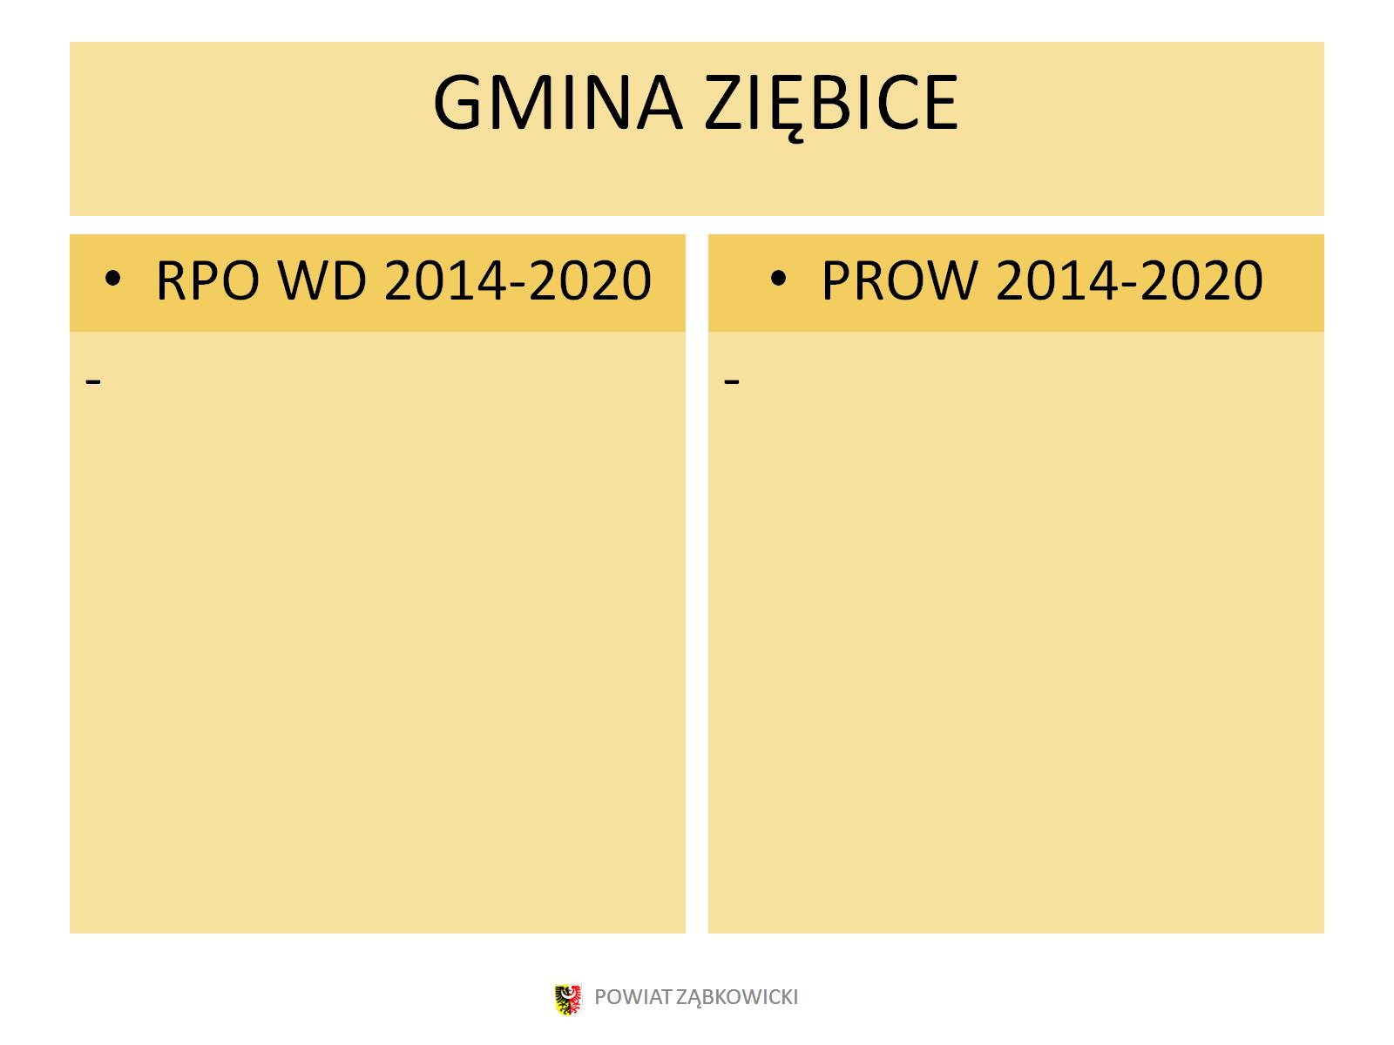

Slide 10
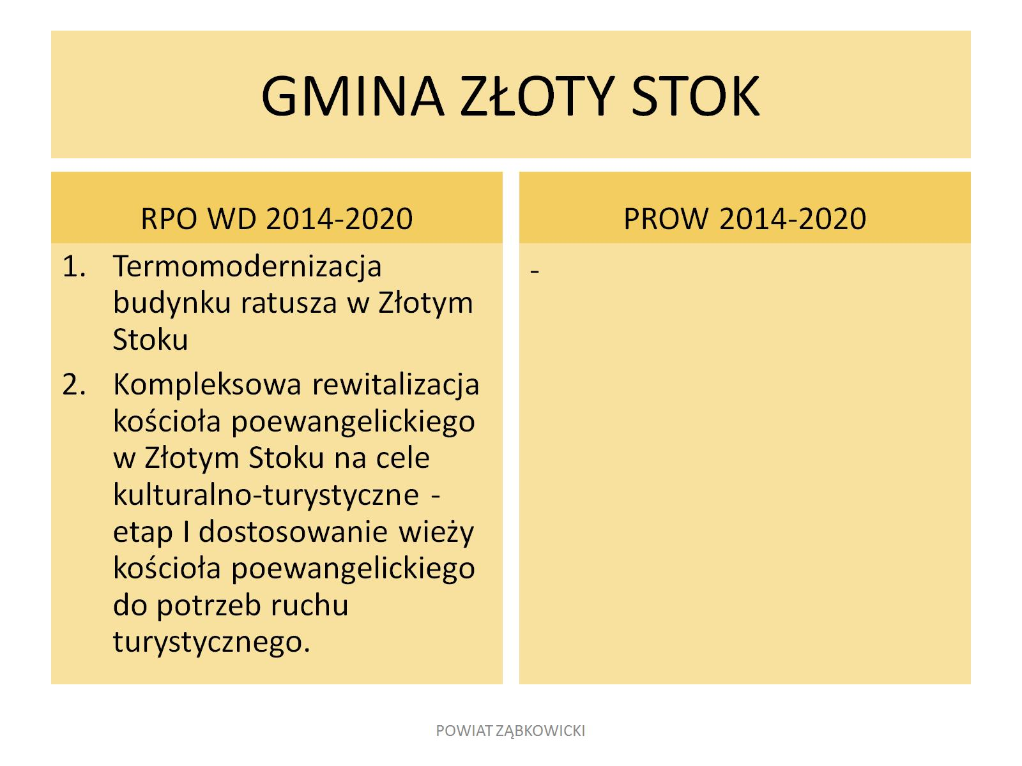
GMINA ZŁOTY STOK

Slide 11
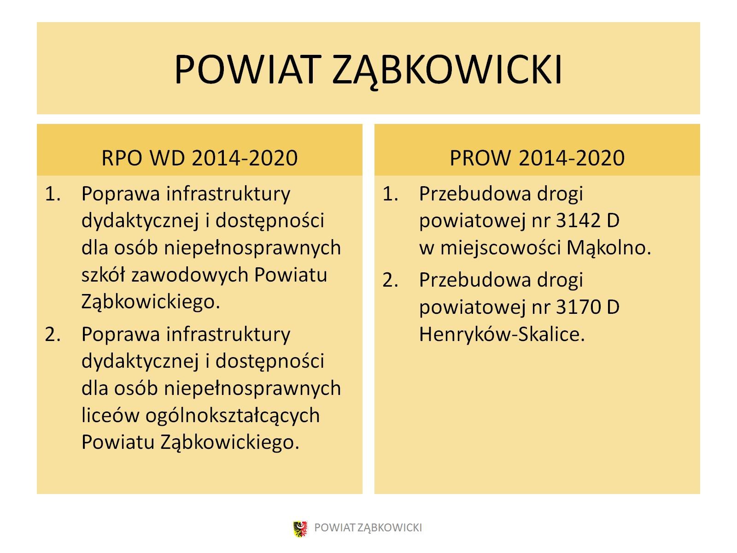
POWIAT ZĄBKOWICKI

Slide 12
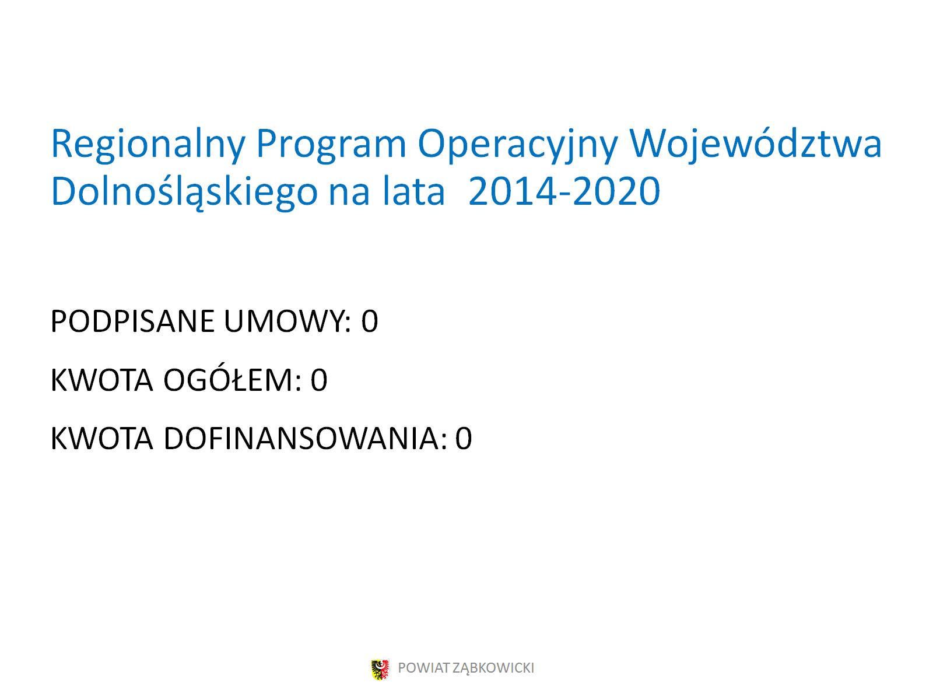

Slide 13
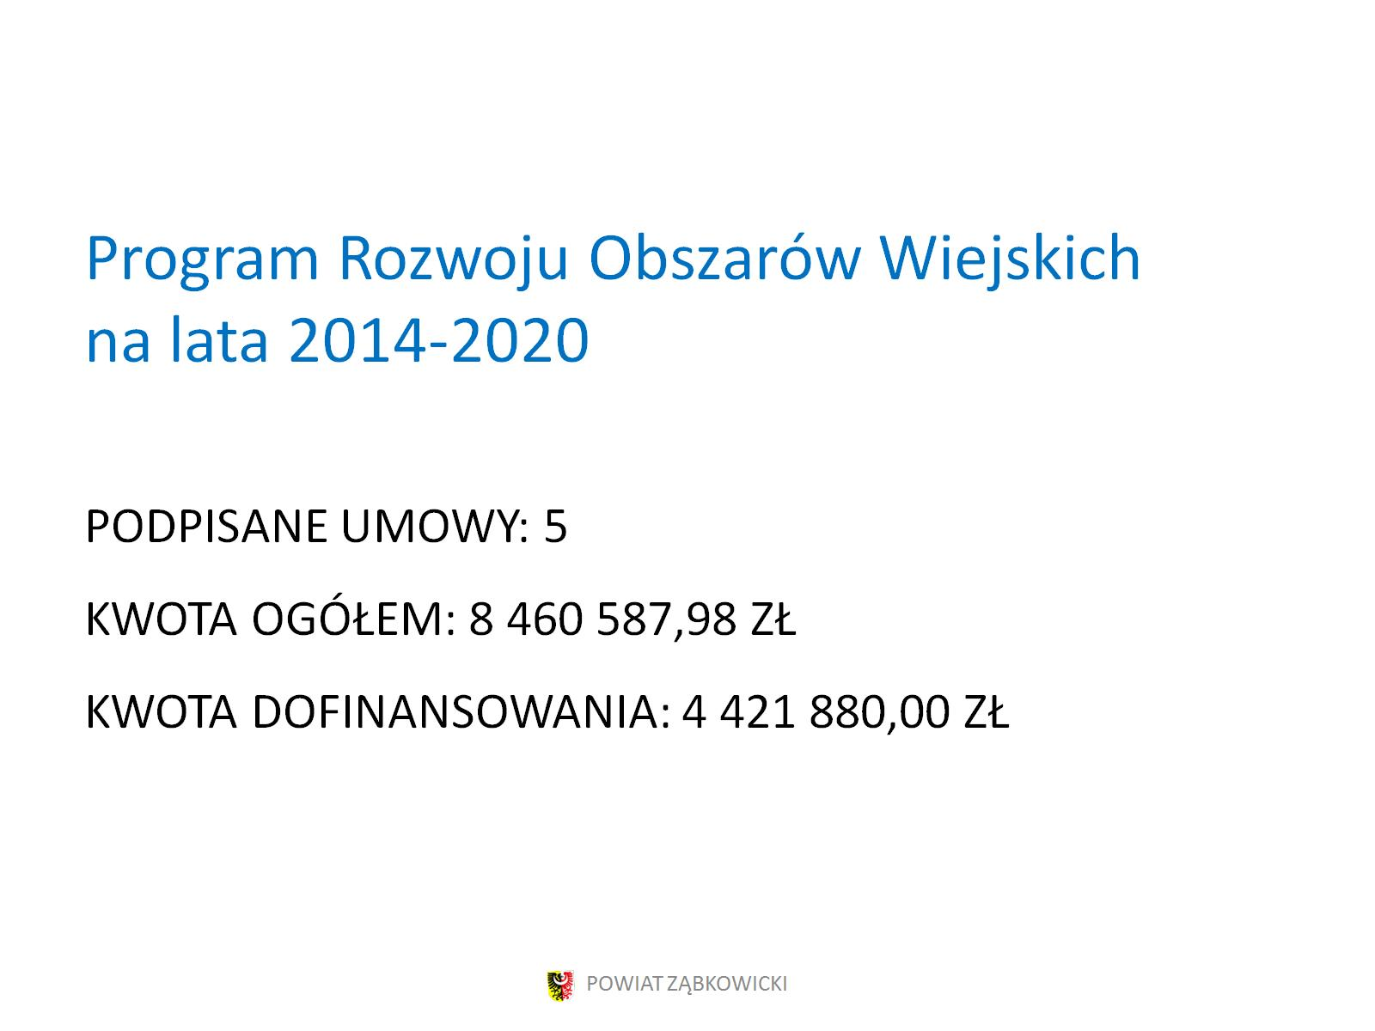

Slide 14
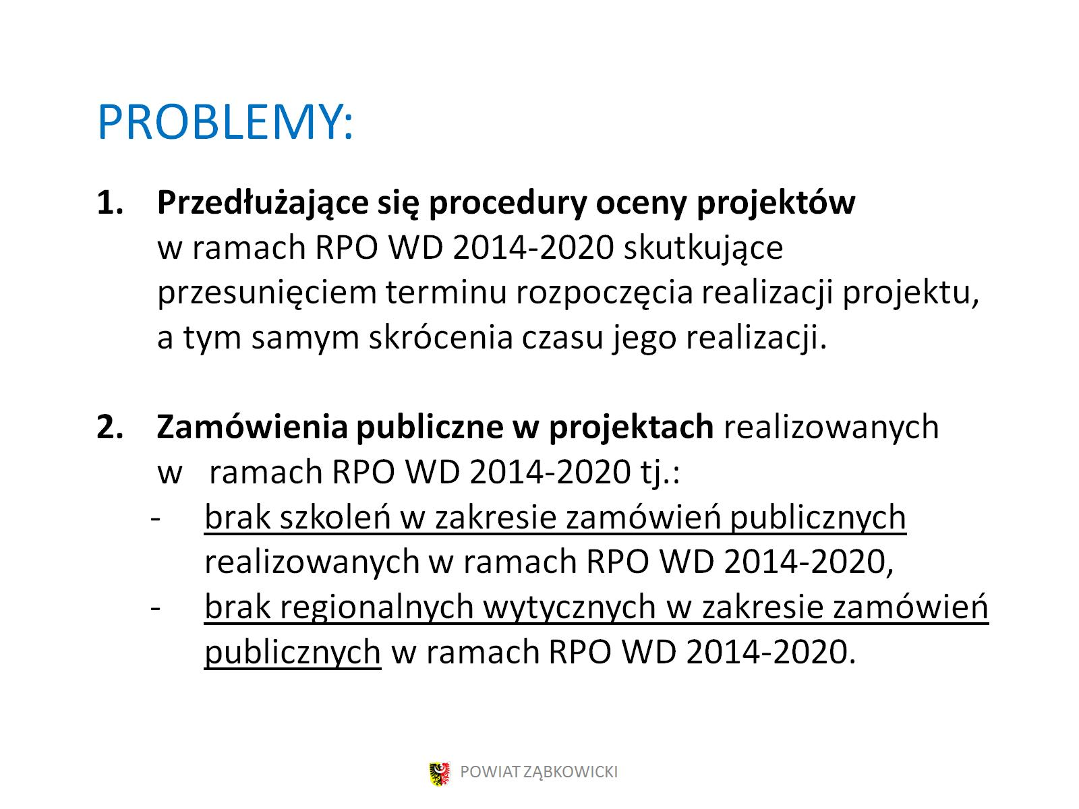

Slide 15
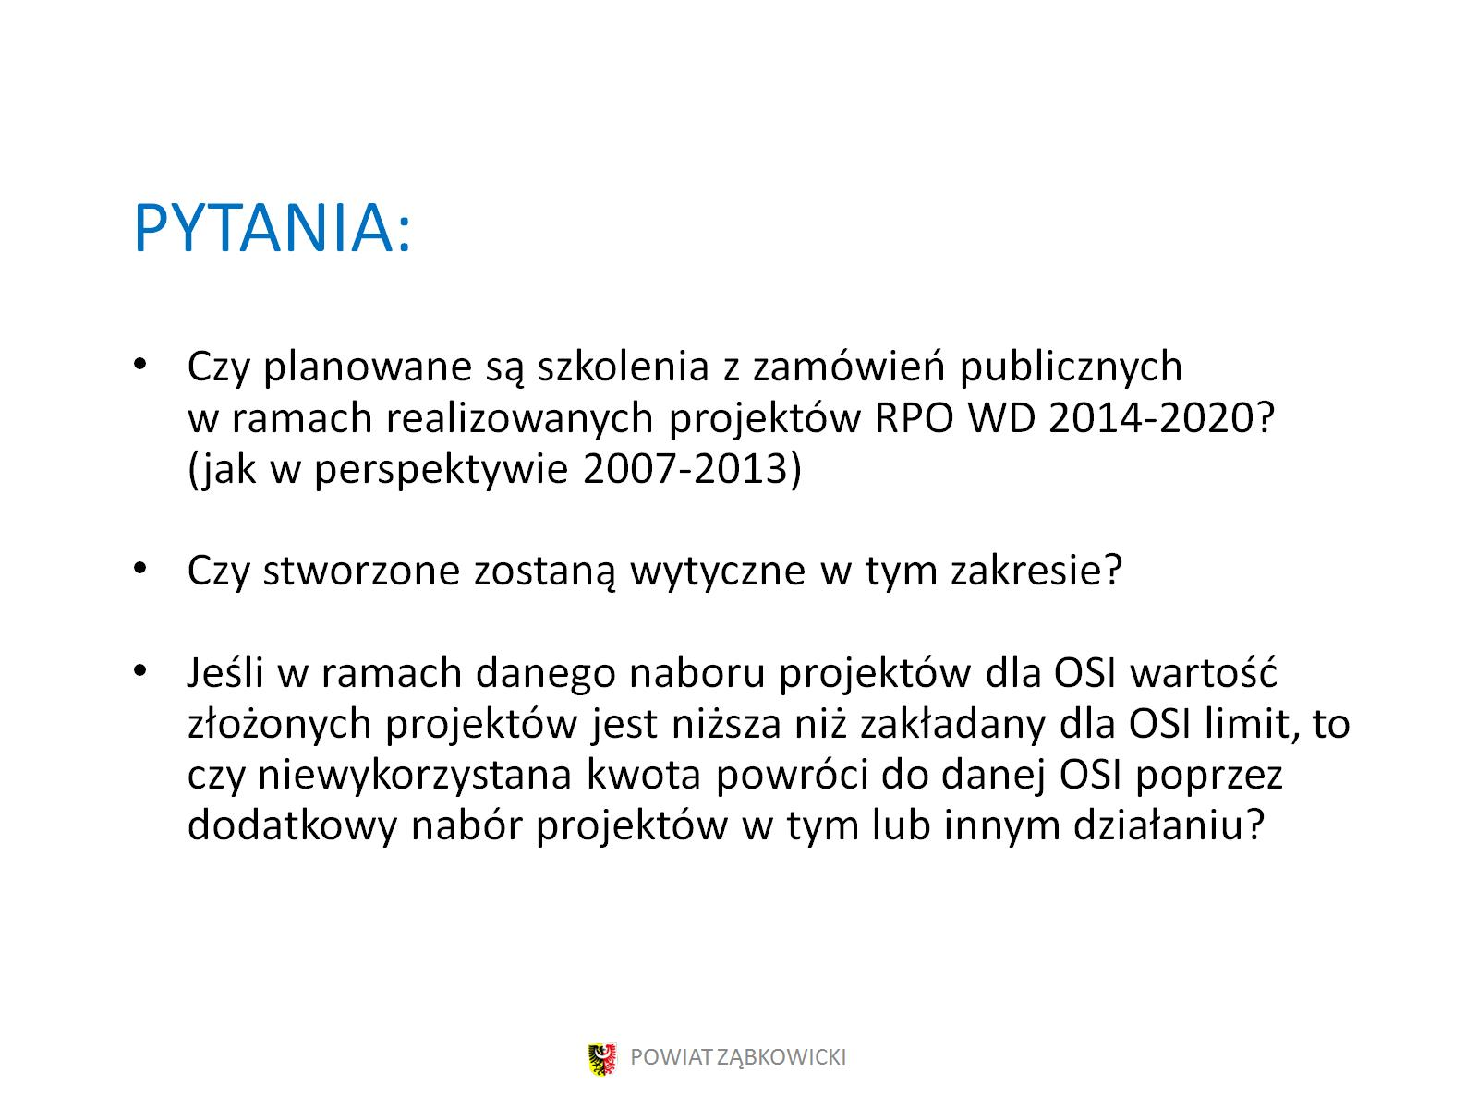

Slide 16

Andrzej Rapacz
Starostwo Powiatowe w Ząbkowicach Śląskich

